Slide 1
Elektronické zpracování archiválií a pořádací program ELZA
Mgr. Michaela Zemánková
Státní okresní archiv Vyškov

Slide 2
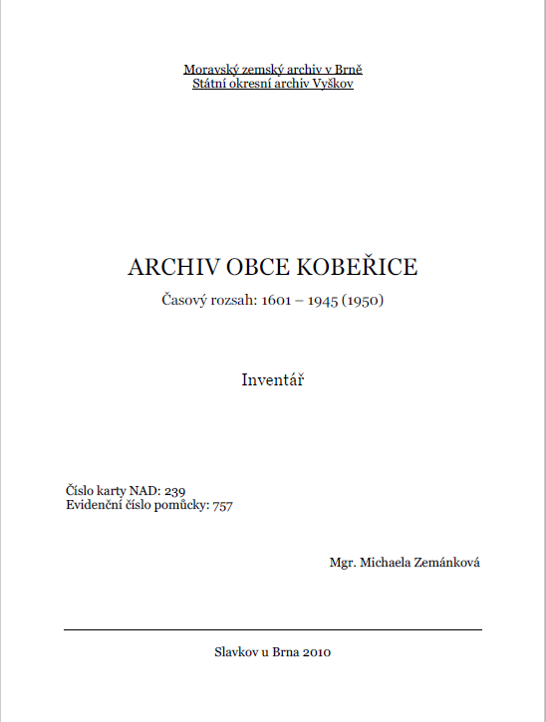
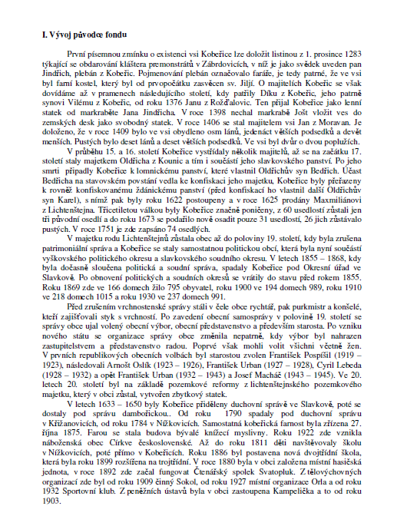
Inventář dle ZP 1958 – úvodní strana, úvod

Slide 3
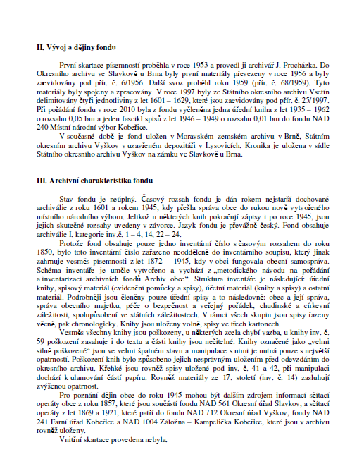
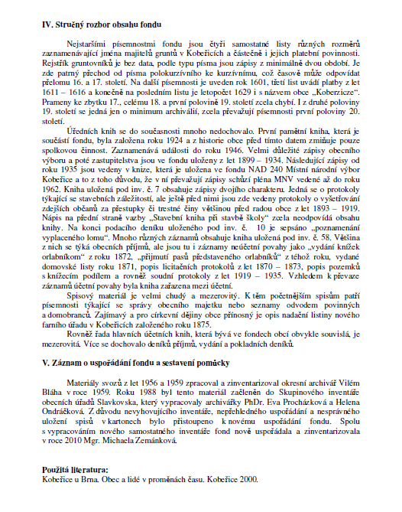
Inventář dle ZP 1958 – úvod

Slide 4
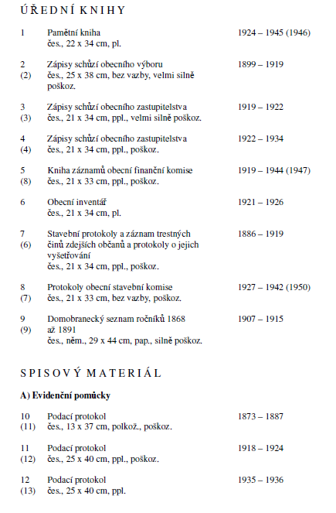
Nadpis
Obsah inventární jednotky
Inventární číslo
Datace inventární jednotky
Nadpisy

Slide 5
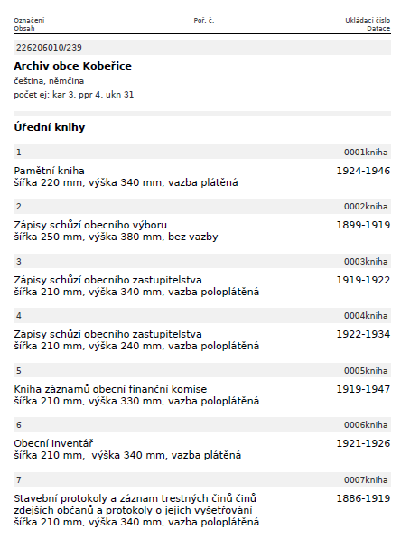
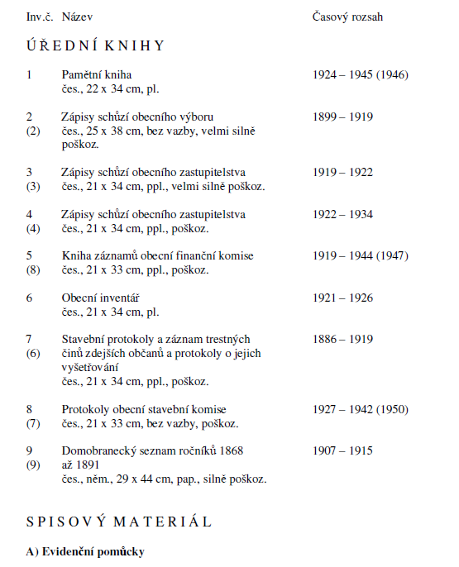

Slide 6
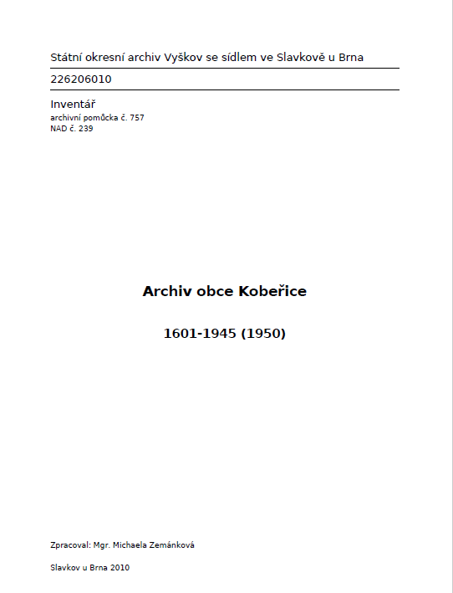
Inventář dle ZP 1958 – WORD/ELZA

Slide 7
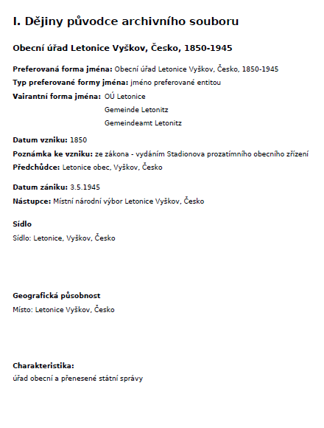
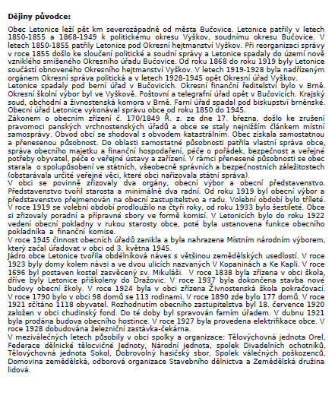
Inventář dle ZP 2015 – úvod, kapitola 1

Slide 8
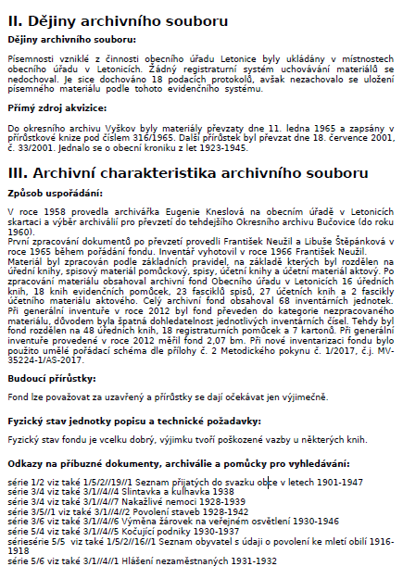
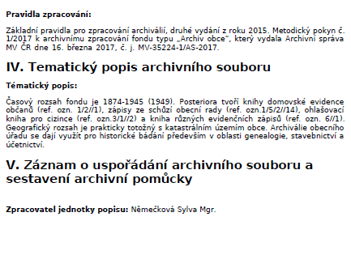
Inventář dle ZP 2015 – úvod, kapitoly 2 až 5

Slide 9
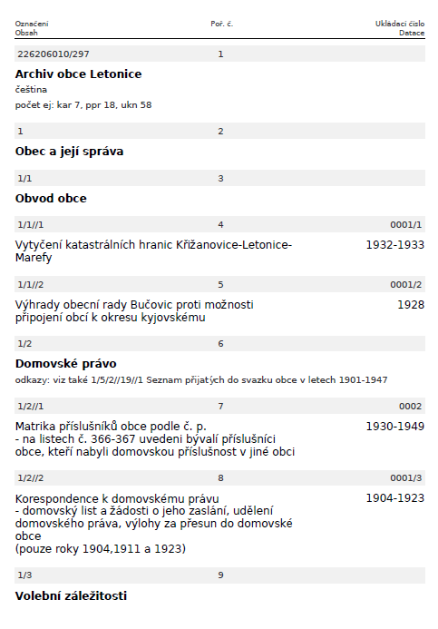
Úrovně
Prvky popisu
Referenční označení
Série
Pořadové číslo
Složka
Ukládací jednotka
Jednotlivost
Obsah
Datace

Slide 10
Jednotka popisu na úrovni archivní soubor:
- referenční ozn.
- pořadové číslo
- obsah/název
- jazyk
- počty EJ
Jednotka popisu na úrovni série:
- referenční ozn.
- pořadové číslo
- obsah/název
Jednotky popisu na úrovni jednotlivost a složka:
- referenční ozn.
- pořadové číslo
- ukládací jednotka
- obsah/název
- datace

Slide 11
ZP 1958/ZP 2015
Stará Základní pravidla
3 Vědecká, odborná a literární činnost
3.1 Vědecké práce
15 Příspěvek „Z dějin Hané“ – koncept 1930/1946
16 Příspěvek „Marchanice“ – koncept 1930/1946
17 Příspěvek „Vyškovské památky“ – strojopis 1930/1946
3.2 Přednášky, projevy, proslovy, řeči, referáty
Opisy přednášek a článků vypracované 1925–1942
Janem Kupkou
3.3 Sebraný národopisný a archivní materiál
19 Lidové pověry na Vyškovsku 1930/1946
20 Zápisy písní 1930/1946
3.4 Pomocný studijní a přípravný materiál
Téma Jan Jiskra z Brandýsa – výpisky, 1940
poznámky, literatura
Nová Základní pravidla
3 Vědecká, odborná a literární činnost
3/1 Vědecké práce
3/1//1 Příspěvek „Z dějin Hané“ – koncept 1930/1946
3/1//2 Příspěvek „Marchanice“ – koncept 1930/1946
3/1//3 Příspěvek „Vyškovské památky“ – strojopis 1930/1946
3/2 Přednášky, projevy, proslovy, řeči, referáty
3/2//1 Opisy přednášek a článků vypracované 1925–1942
Janem Kupkou
3/3 Sebraný národopisný a archivní materiál
3/3//1 Lidové pověry na Vyškovsku 1930/1946
3/3//2 Zápisy písní 1930/1946
3/4 Pomocný studijní a přípravný materiál
3/4//1 Téma Jan Jiskra z Brandýsa – výpisky, 1940
poznámky, literatura

Slide 12
Původce dle ZP 2015
ZP 1958:
kapitola 1 úvodu inventáře
jeden archivní soubor = jeden původce
nestrukturovaný zápis
  dějiny původce
  často vědecká studie o dějinách původce
každá archivní pomůcka má svůj popis původce
ZP 2015:
kapitola 1 úvodu inventáře
jeden archivní soubor = všichni původci vztahující se k danému archivnímu souboru
  archivní fond typu Archiv obce: dříve jeden původce obec, nyní více možností podle obsahu a rozsahu archiválií (obec, obecní úřad, místní národní výbor)
strukturovaný zápis
  dějiny původce jen jedním z prvků popisu
napojení popisu původce na více archivních souborů

